Slide 1
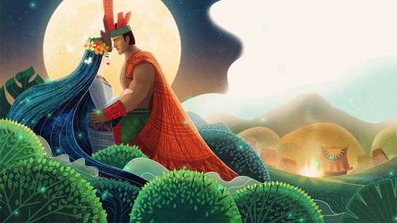

Slide 2
3
1
2
NGÔI SAO MAY MẮN
Bài học

Slide 3
Nghề chính của cư dân Văn Lang, Âu Lạc là?
Làm ruộng
TIẾP

Slide 4
2. Cư dân Văn Lang, Âu Lạc biết đúc đồng để làm:
Công cụ lao động, vũ khí và đồ trang sức.
GO HOME

Slide 5
3. Kể tên các sự tích gắn với thời Văn Lang – Âu Lạc?
Con Rồng cháu Tiên, Sơn Tinh, Thuỷ Tinh; Sự tích bánh chưng, bánh giầy, Thánh Gióng….
GOSlide 6 HOME

Slide 8
Hoạt động 3. Tìm hiểu về công cuộc đấu tranh chống ngoại xâm của Nhà nước Văn Lang và Nhà nước Âu Lạc

Slide 9
Hãy kể tên những cuộc đấu tranh chống ngoại xâm của Nhà nước Văn Lang và Nhà nước Âu Lạc mà em biết.

Slide 10
Từ rất sớm, cư dân Văn Lang, Âu Lạc đã phải đấu tranh chống giặc ngoại xâm. Trong đó:
Nhà nước Văn Lang đã phải tiến hành cuộc kháng chiến chống quân Tần, chống giặc Man (phản ánh trong truyền thuyết Thánh Gióng) và đều giành thắng lợi, bảo vệ vững
chắc nền độc lập dân tộc.
Nhà nước Âu Lạc cũng phải tiến hành cuộc kháng chiến chống quân Triệu nhưng bị thất bại (phản ánh trong Sự tích nỏ thần). Từ đây, đất nước rơi vào ách đô hộ của các triều đại phong kiến phương Bắc trong hơn một nghìn năm

Slide 12
Kể tên những câu chuyện chống giặc ngoại xâm của Nhà nước Văn Lang và Nhà nước Âu Lạc.
Thánh Gióng, Sự tích nỏ thần,…

Slide 13
Chọn và kể lại một câu chuyện chống giặc ngoại xâm của Nhà nước Văn Lang và Nhà nước Âu Lạc

Slide 14
KỂ CHUYỆN TRƯỚC LỚP

Slide 15
Nhà nước Văn Lang, Nhà nước Âu Lạc đã tiến hành nhiều cuộc đấu tranh chống ngoại xâm giành thắng lợi. Tuy nhiên, cuộc kháng chiến chống Triệu Đà của An Dương Vương thất bại. Từ đây, đất nước rơi vào ách đô hộ của các triều đại phong kiến phương Bắc kéo dài hơn một nghìn năm. Câu chuyện Sự tích nỏ thần để lại cho chúng ta bài học về sự cảnh giác đối với kẻ thù, không được chủ quan, lơ là trước kẻ địch

Slide 17
Kể tên một số hoạt động kinh tế có từ thời Văn Lang – Âu Lạc còn đến ngày nay.

Slide 18
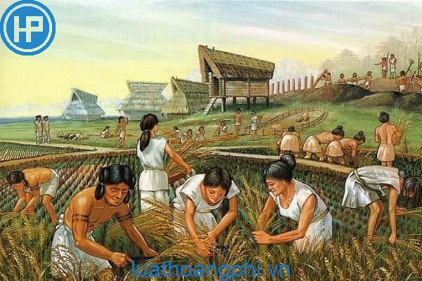
Trồng lúa nước

Slide 19
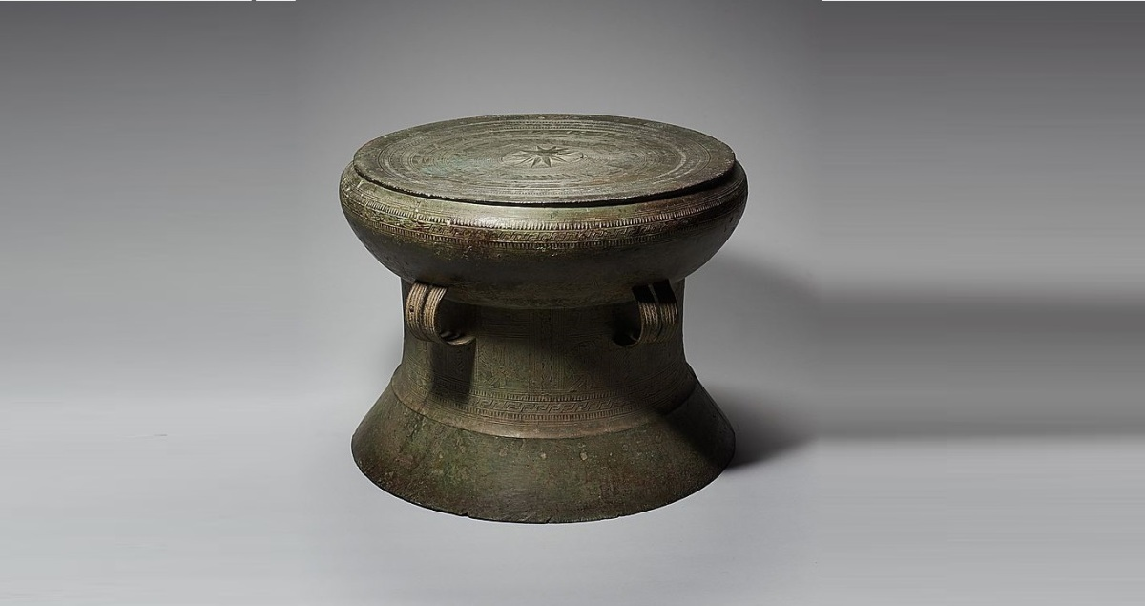
Đúc đồng

Slide 20
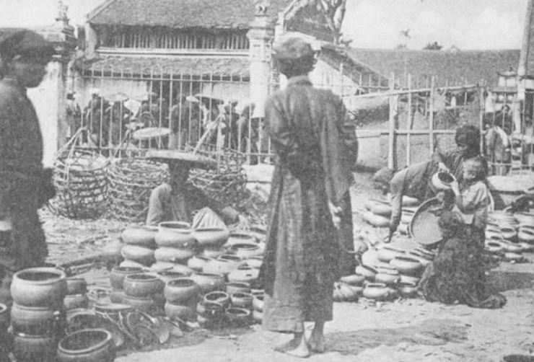
Làm gốm

